Slide 1
SILVIJA ŠESTO STIPANČIĆ
ANDREA BOŠNJAK

Slide 2
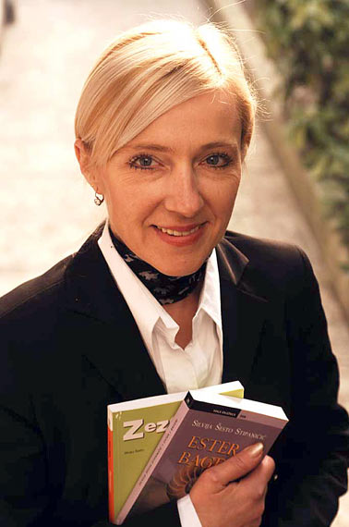
SILVIJA ŠESTO STIPANČIĆ
- ROĐENA 1962. GODINE U ZAGREBU GDJE JE ZAVRŠILA OSNOVNU I SREDNJU ŠKOLU KAO I FILOZOFSKI FAKULTET.
- NAKON ZAVRŠETKA FAKULTETA UPISALA JE POSLIJEDIPLOMATSKI STUDIJ ZA DRAMATURGIJU GDJE OTKRIVA SVOJU LJUBAV PREMA PISANJU.
- NJENA NAJPOZNATIJA DJELA SU : OMČOGLAVI, TKO JE UBIO PAŠTETICU, VANDA, DNEVNIK PRVE LJUBAVI, PATNJE MALDOG PETRA,…
- 2001. JE OSVOJILA NAGRADU IVANA BRLIĆ-MAŽURANIĆ ZA SVOJE DJELO DEBELA.

Slide 3
O DJELU
- KNJIŽEVNI ROD:EPIKA
- KNJIŽEVNA VRSTA:ROMAN
- VRIJEME RADNJE:LADINO ŠKOLOVANJE
- MJESTO RADNJE:ZAGREB
- GLAVNI LIK:
-LADA:-IMA 15 GODINA
-IMA 89 KILOGRAMA
-POKUŠAVA PRESTATI PUŠITI
-SAKUPLJA SALVETE
-RODITELJI SU JOJ NOVINARI
-IMA STARIJEG BRATA DADU
- SPOREDNI LIKOVI: IVANA, ZLATKO, LADINI RODITELJI, SANJA, DADO, BRANKO,…

Slide 4
KRATKI SADRŽAJ
Lada je debeljuškasta petnaestogodišnja djevojčica iz Zagreba.Njezina najbolja prijateljica je Ivana,a najbolji prijatelj Zlatko koji se druži s curama jer je veliki tračer.Ladin brat Dado je nedavno prohodao sa Zrinkom koja također ima problema s kilažom. Lada se već neko vrijeme dopisuje s Brankom iz Beča koji kao i ona sakuplja salvete.Kada su razmjenjivali slike
Lada je poslala Ivaninu sliku jer je ona jako
zgodna.Ivana je pristala glumiti Ladu kada
je Branko došao u Zagreb,no Lada je bila
osramoćena jer je Branko shvatio što su dje-
vojke napravile.Lada se nakon toga počela
baviti fitnessom s Ivanom kako bi smršavila,
Nakon početka praznika Ladini su roditelji
otišli na more, Dado kod tete u Francusku,
a ona kod Ivane kako ne bi bila sama kuće jer je dobila honorarni posao na radiju pomoću Sanje,gdje njena mama radi.

Slide 5
Sanja joj je kasnije priznala kako voli djevojke.Lada se nije više osjećala ugodno u njenom društvu i odlučila je da više neće raditi na radiju.Jednom je čula Dadu i Zrinku kako pričaju o njezinoj trudnoći i pobačaju nakon čega su Dado i Lada po prvi put razgovarali kao brat i sestra.Zlatko je bio tužan jer se njegovoj mami vratio rak dojke,a Lada ga je tješila i zbog toga je dobila poljubac u obraz. Kada je Lada napokon uspjela smršaviti shvatila je da nije zbog debljine nesretna. Počela je razmišljati o Zlatku i odlučila je da će se pridružiti roditeljima na moru.Kada se vratila imala je osjećaj kako se Zlatko udaljio od nje i da ju izbjegava. Njegova mama je uskoro nakon toga umrla. Napokon je bila svjesna kako je cijelo vrijeme bila zaljubljena u prijatelja koji je sada izbjegava. Bila je tužna jer je mislila kako je Zlatko ne voli, pa se odlučila napiti. Zbog previše alkohola se skoro otrovala pa je završila u bolnici. Zlatko ju je posjetio u bolnici, a nakon toga su prohodali .Lada je smršavila, imala je dečka, psa Bucu i bila je zaista sretna.

Slide 6
IDEJA DJELA
- AKO RAZMIŠLJAŠ POZITIVNO U ŽIVOTU ĆE TI SE DOGAĐATI DOBRE STVARI
- AKO NEŠTO ŽELIŠ,TREBAŠ SE JAKO POTRUDITI KAKO BI TO OSTVARIO

Slide 7
♥ KRAJ ♥

